Slide 1
насекомые
Насекомые

Slide 2
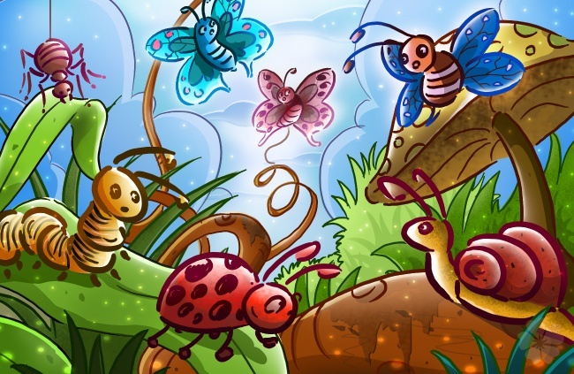
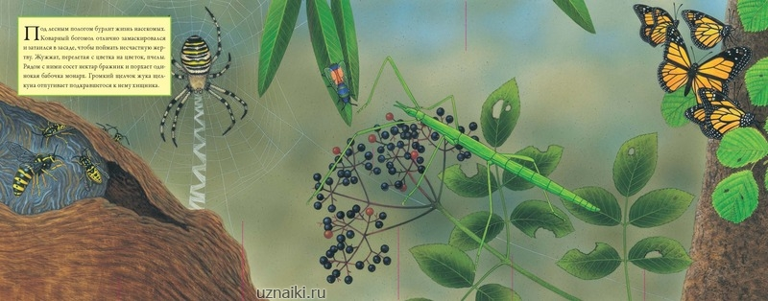
Кто на картинке?

Slide 3
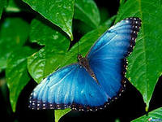
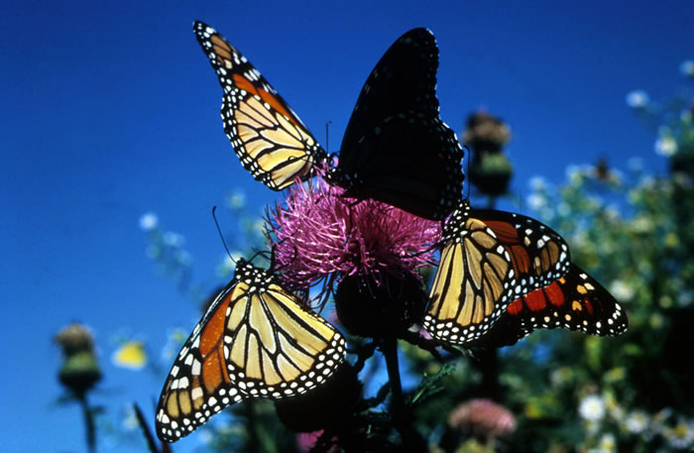

БАБОЧКА

Slide 4
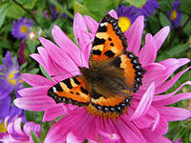

Slide 5
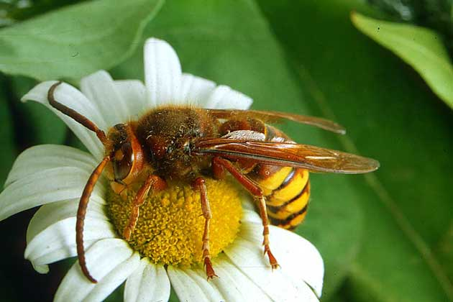
ПЧЕЛА

Slide 6
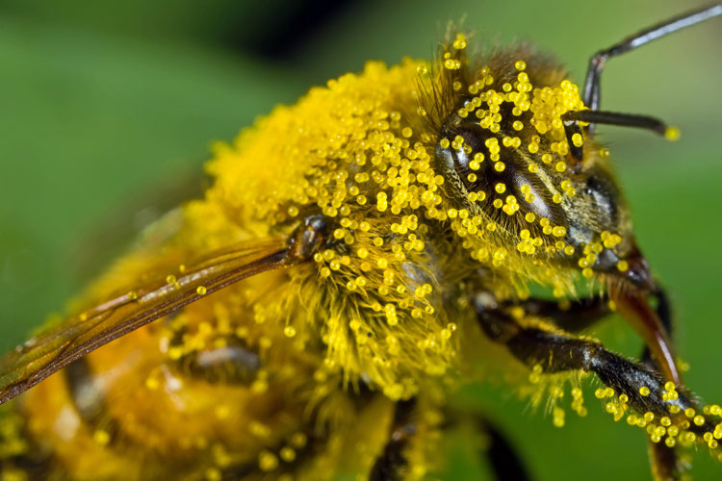
СОБИРАЕТ НЕКТАР

Slide 7
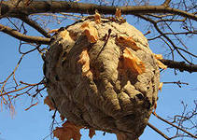
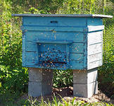
УЛЕЙ

Slide 8
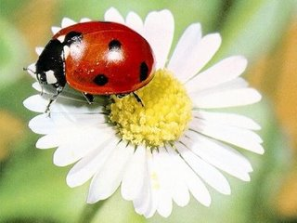
БОЖЬЯ КОРОВКА

Slide 9
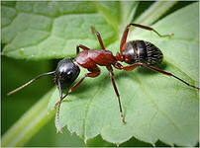
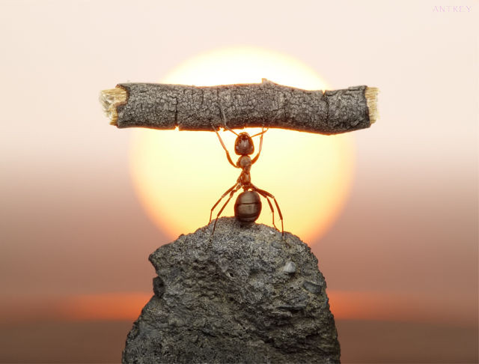
МУРАВЕЙ

Slide 10
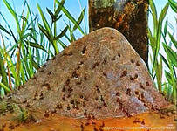
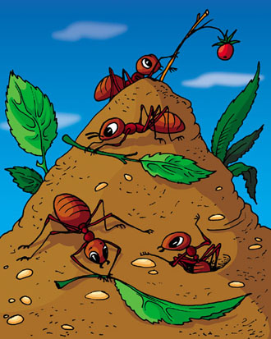
Муравейник в лесу

Slide 11
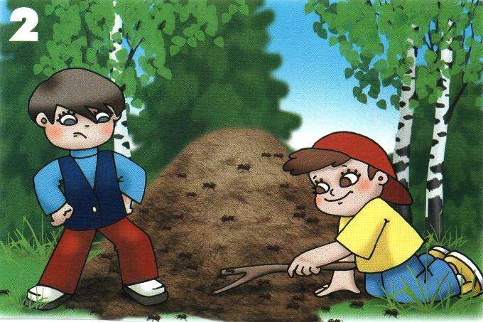
Не разоряйте муравейник!

Slide 12
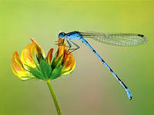
СТРЕКОЗА

Slide 13
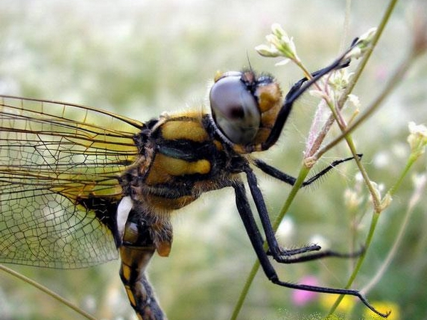

Slide 14
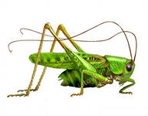
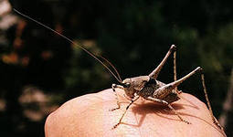
КУЗНЕЧИК

Slide 15
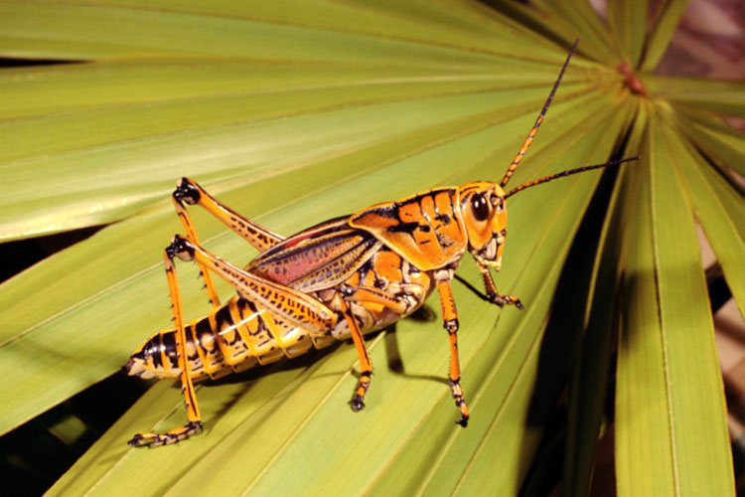
КУЗНЕЧИК

Slide 16

ПУТЕШЕВСТВИЕ МУРАВЬЯ

Slide 17
СПАСИБО ЗА ВНИМАНИЕ

